Slide 1
TRƯỜNG TiỂU HỌC THANH XUÂN BẮC
MÔN: ĐẠO ĐỨC
Bài: Lịch sự khi đến nhà người khác
( Tiết 1)
GIÁO VIÊN: Hoàng Diệu Hương
Lớp: 2A1

Slide 2
Nhớ lại bài trước:
Đánh + vào ô trống trước những việc làm cần thiết khi nói chuyện qua điện thoại.
a/ Nói năng lễ phép , có thưa gửi
b/ Nói trống không
c/ Nói ngắn gọn
d/ Nói năng rõ ràng, mạch lạc
đ/ Hét vào máy điện thoại
e/ Nhấc và đặt điện thoại nhẹ nhàng
+
+
+

Slide 3
Thứ hai ngày 15 tháng 3 năm 2021
Đạo đức
Lịch sự khi đến nhà người khác ( Tiết 1)

Slide 4
Hoạt động 1:THẢO LUẬN, PHÂN TÍCH
Kể chuyện: “ Đến chơi nhà bạn”

Slide 5
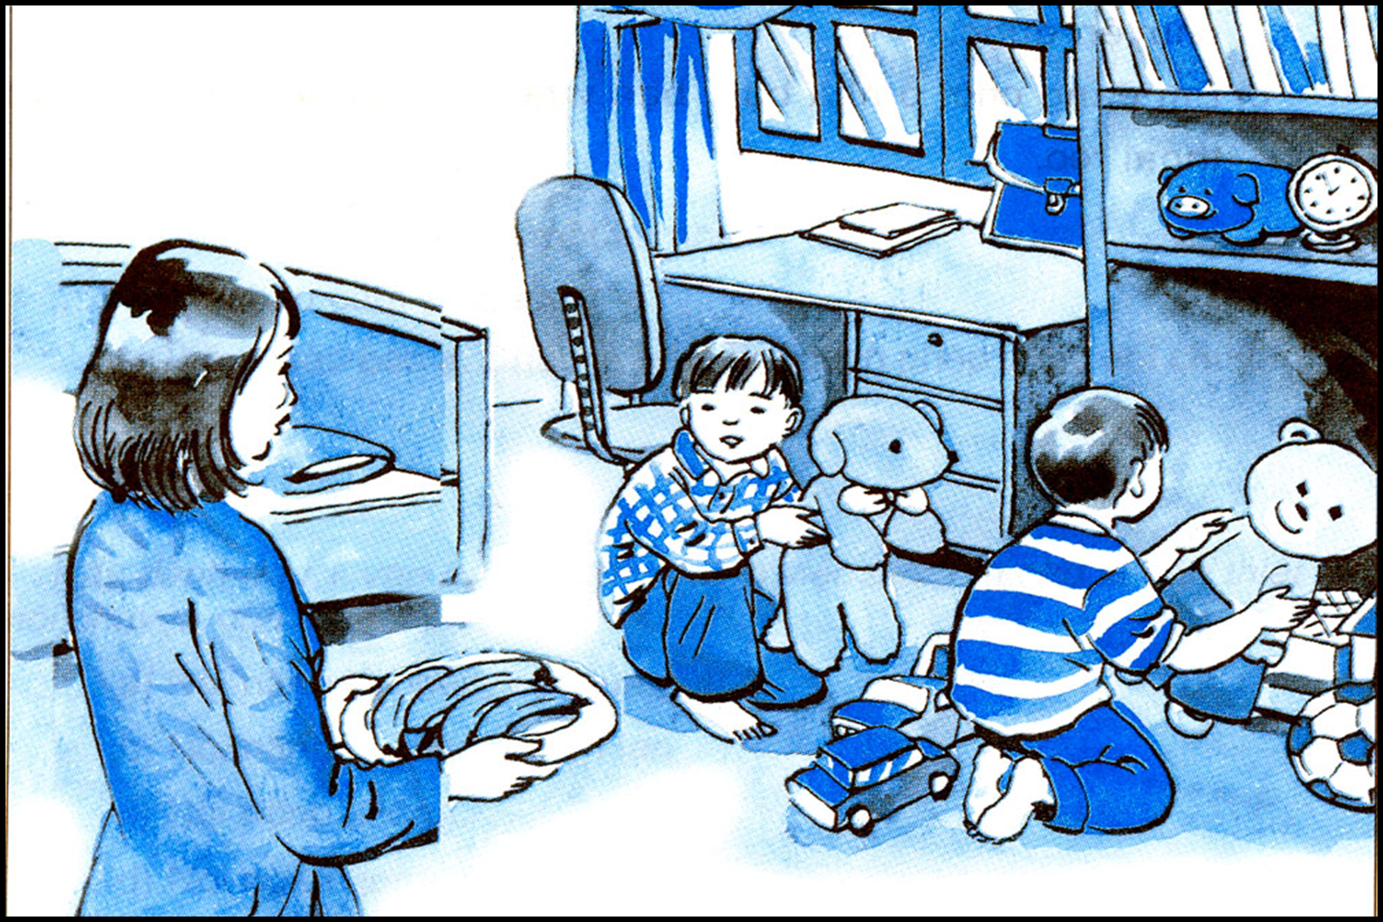

Slide 6
Đến chơi nhà bạn
Câu hỏi thảo luận:
1.Mẹ bạn Toàn đã nhắc nhở Dũng điều gì ?
2.Sau khi được nhắc nhở, bạn Dũng có thái độ cử chỉ như thế nào ?
3.Trước cử chỉ và hành vi của Dũng, mẹ Toàn Đã có thái độ gì ?

Slide 7
1. Mẹ Toàn đã nhắc nhở Dũng điều gì ?
Mẹ Toàn đã nhắc nhở Dũng :
- Nhớ gõ cửa hoặc bấm chuông.
- Phải chào hỏi người lớn trong nhà.

Slide 8
2. Sau khi được nhắc nhở, bạn Dũng đã có thái độ và cử chỉ như thế nào ?
Dũng đã ngượng ngùng nhận lỗi. Khi chơi xong, Dũng đã cùng Toàn xếp đồ chơi gọn gàng vào tủ. Và trước khi ra về, Dũng đã chào mẹ của Toàn.

Slide 9
3.Trước cử chỉ và hành vi của Dũng, mẹ Toàn đã có thái độ gì ?
Trước cử chỉ và hành vi của Dũng. Mẹ Toàn tỏ thái độ vui vẻ, mời Dũng thỉnh thoảng sang chơi với Toàn.

Slide 10
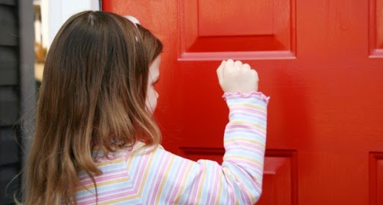
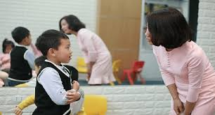
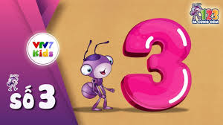

Slide 11
Qua câu chuyện trên, em có thể rút ra được điều gì ?
Kết luận : Khi đến chơi nhà người khác thì phải biết gõ cửa hoặc bấm chuông, chào hỏi lễ phép, không đùa nghịch trong nhà, nói chuyện nhỏ nhẹ..... Như thế mới là tôn trọng mọi người và tôn trọng chính bản thân mình.

Slide 12
Hoạt động 2 : LÀM VIỆC THEO NHÓM Em hãy ghi Đ trước những hành vi đúng, chữ S trước những hành vi sai khi đến nhà người khác.
Nhóm 1
Hẹn hoặc gọi điện thoại trước khi đến chơi.
Tự mở cửa vào nhà.
Xin phép chủ nhà khi muốn xem hoặc sử dụng các đồ vật trong nhà.
Nhóm 2
Gõ cửa hoặc bấm chuông.
Gọi ầm ĩ ngoài cổng.
Ra về không chào hỏi
Nhóm 3
Lễ phép chào hỏi mọi người trong nhà.
Cười nói, đùa nghịch gây mất trật tự.
Tự ý xem hoặc sử dụng các đồ vật trong nhà.
Nhóm 4
Nói năng rõ ràng, lễ phép.
Tự do chạy nhảy, đi lại khắp nơi trong nhà.
Tự do hái hoa quả trong vườn.
Đ
Đ
S
S
Đ
S
Đ
Đ
S
S
S
S

Slide 13
Việc nên làm
Việc Không nên làm
- Hẹn hoặc gọi điện thoại trước.
- Gõ cửa hoặc bấm chuông khi vào nhà
- Lễ phép chào hỏi người trong nhà
- Xin phép chủ nhà trước khi sử dụng hoặc xem đồ trong nhà
- Đập cửa ầm ĩ
- Chạy lung tung trong nhà
- Tự ý sử dụng đồ dùng trong nhà
- Cười nói ồn ào, mất trật tự
- Ra về không chào hỏi

Slide 14
Hoạt động 3 : BÀY TỎ THÁI ĐỘ Em đồng ý hoặc không đồng ý với những hành vi nào dưới đây ? Vì sao ?
a/ Sang chơi nhà Minh, Trang chào hỏi người lớn trong nhà một cách lễ phép.
b/ Sang nhà Mai, thấy trong vườn có nhiều hoa, Lan tự ý hái mấy bông đem về cắm cho đẹp.
c/ Hưng gọi điện thoại hẹn trước khi sang nhà Việt chơi.
d/ Đang chơi ở nhà Hoa, chợt mẹ gọi về ăn cơm, Dung vội chạy về quên cả chào mọi người.
đ/ Sang nhà Nam, Hoàng tự ý bật máy vi tính của nhà bạn để chơi điện tử.

Slide 15
Củng cố :
- Khi đến nhà người khác các em phải làm gì ?

